Slide 1

Общественный прогресс
/Проблема общественного прогресса/
Обществознание, профильный уровень
Урок 36-37
Д.З: § 15, ?? (с.154), задания (с.154-156)
© А.И. Колмаков

Slide 2

ЦЕЛИ УРОКА
способствовать формированию понимания прогресса и регресс в развитии общества;
развивать у учащихся умения осуществлять комплексный поиск, систематизировать социальную информацию по теме, сравнивать, анализировать, делать выводы, рационально решать познавательные и проблемные задания;
осуществлять индивидуальные и групповые учебные исследования по социальной проблематике;
способствовать выработке научной позиции учащихся.

Slide 3
Универсальные учебные действия
Знать: особенности общественного прогресса, анализировать его критерии, показать многообразие и неравномерность процессов общественного развития. Противоречивость прогресса.
Уметь: осуществлять комплексный поиск, систематизацию информации по теме, делать выводы, решать познавательные и проблемные задания.

Slide 4
Понятия, идеи
общественный прогресс;
регресс;
критерии прогресса;
многовариантность общественного развития;
историческая альтернатива;
критерий прогресса

Slide 5
Изучение нового материала
Прогресс и регресс.
Противоречивость прогресса.
Критерии прогресса.
Многообразие путей и форм общественного развития.
Многообразие и неравномерность процессов общественного развития.
Вспомните. Какой смысл наука вкладывает в понятие «общество»? Чем отличается линейно-стадиальный подход к пониманию общества от локально-цивилизационного?

Slide 6

«Прогресс» (лат.) - «движение от низшего к высшему»
Общественный прогресс понимается как развитие человечества в направлении к лучшему, более совершенному состоянию.
Причинами общественного прогресса являются потребности, в ходе реализации которых люди изменяют условия существования и самих себя.
Для регресса характерны: движение от высшего к низшему, процесс деградации, возврат к изжившим себя формам и структурам.

Slide 7
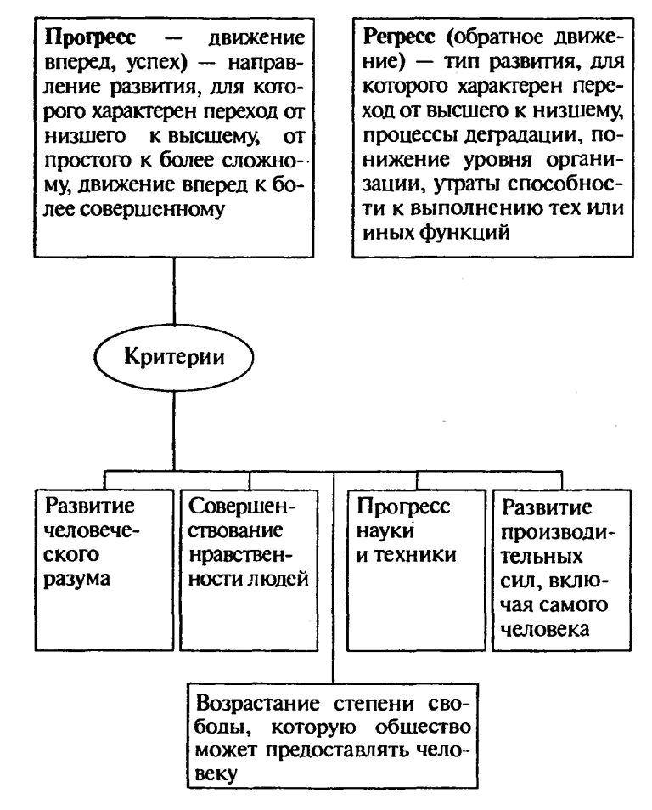
ПРОГРЕСС И РЕГРЕСС
X. Ортега-и-Гассет писал об идее прогресса: «Поскольку люди позволили этой идее затмить им рассудок, они выпустили из рук поводья истории, утеряли бдительность и сноровку, и жизнь выскользнула из их рук, перестала им покоряться».

Slide 8
Пути общественного развития
ПРОГРЕСС
эволюция
революция
Эволюция:
Это одна из форм движения, развития в природе и обществе, основанная на непрерывном, постепенном качественном изменении.
Характерными чертами эволюции выступают: постепенность, непрерывность, естественная обоснованность изменений, функциональная целостность процессов изменения, органический характер процессов развития.

Slide 9

Революция
Это одна из форм движения, развития в природе и обществе, основанная на коренном, резком скачкообразном переходе от одного качественного состояния к другому.
Основными чертами революции выступают: быстрота изменений, неорганический, сопровождающийся ломкой, характер процессов развития.
Плакат времён Великой октябрьской
Социалистической революции

Slide 10
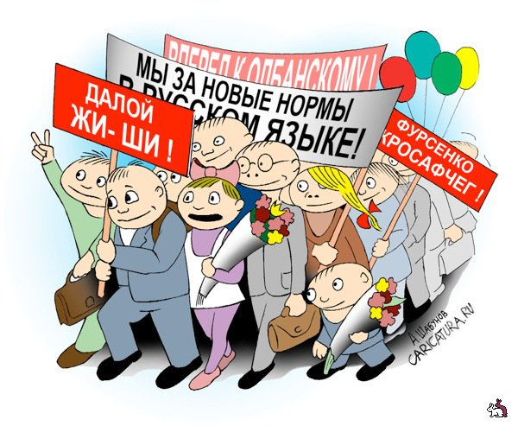
Реформы
– это субъективный процесс, направленный на качественное изменение, преобразование, переустройство экономической, политической, социальной и духовной сфер общества.

Slide 11
Основные противоречия прогресса:
Прогресс человечества выглядит не как восходящая прямая, а как изломанная линия, в которой отражаются подъёмы и спады, периоды позитивных сдвигов и попятные движения.
Отдельные изменения, одновременно происходящие в обществе, могут быть разнонаправленными: прогресс в одной области может сопровождаться регрессом в другой.
Прогрессивные сдвиги в той или иной области зачастую имели, наряду с положительными, также и отрицательные последствия для общества.
Ускоренный прогресс нередко оплачивался слишком высокой ценой, когда в жертву прогрессу приносились целые поколения людей.

Slide 12
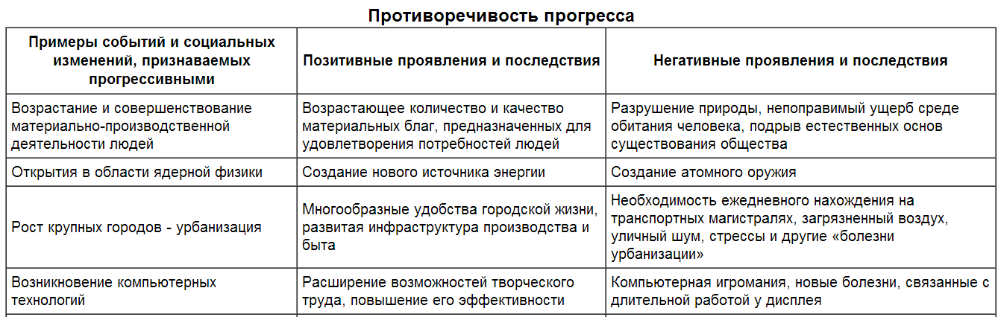
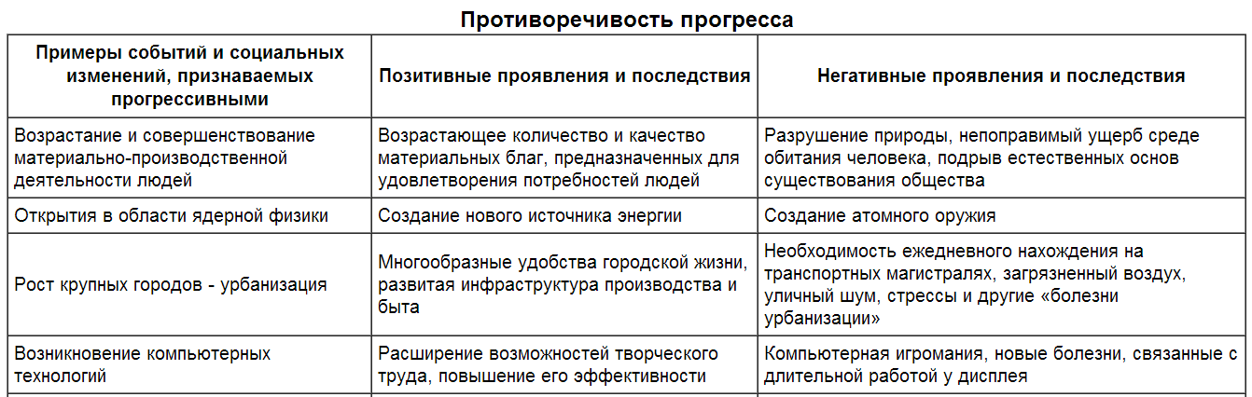
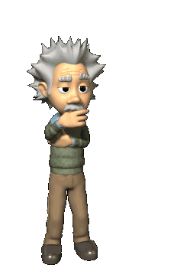
ПРОТИВОРЕЧИВОСТЬ ПРОГРЕССА
=> Процесс исторического развития общества противоречив: в нём можно обнаружить как прогрессивные изменения, так и регрессивные.

Slide 13
КРИТЕРИИ ПРОГРЕССА
УНИВЕРСАЛЬНЫМ КРИТЕРИЕМ
СОЦИАЛЬНОГО ПРОГРЕССА ЯВЛЯЕТСЯ ГУМАНИЗМ.

Slide 14
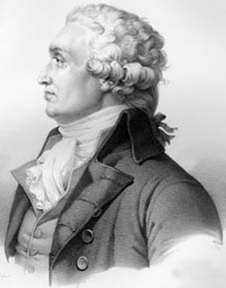
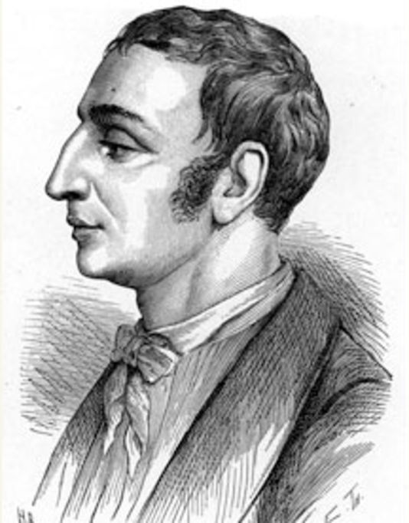
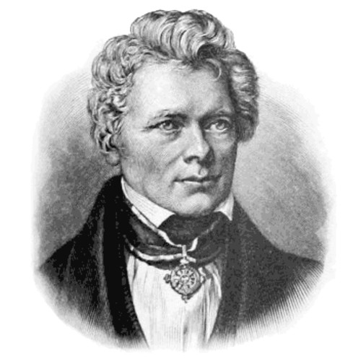
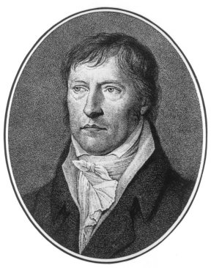
Критерии прогресса. Философы
А. Кондорсе (критерий прогресса - развитие разума).
А. Сен-Симон (общество должно принять такую форму организации, которая привела бы к осуществлению нравственного принципа: все люди должны относиться друг к другу как братья).
Ф.В.Шеллинг (критерием в установлении исторического прогресса человеческого рода может служить только постепенное приближение к правовому устройству).
Г. Гегель (критерий прогресса- сознание свободы).

Slide 15
Критерии общественного прогресса.
До XVII – XVIII вв. - рост науки и разума.
И. Кант - замена деспотизма природы диктатом разума.
Философы XIX в. - нравственность в тех или иных ее формах.
К Маркс - свобода человека, самым важным показателем которой выступает уровень развития производительных сил.
Современная обществоведческая мысль - качество жизни.

Slide 16
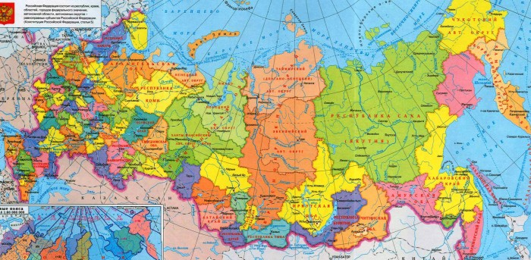
МНОГООБРАЗИЕ ПУТЕЙ И ФОРМ ОБЩЕСТВЕННОГО РАЗВИТИЯ
Исторический опыт свидетельствует о том, что в определенных условиях возможны различные варианты решения назревших проблем, возможен выбор способов, форм, путей дальнейшего развития, т. е. историческая альтернатива.

Slide 17
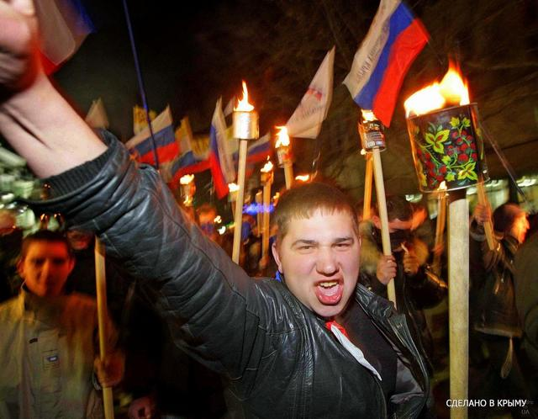

МНОГООБРАЗИЕ ПУТЕЙ И ФОРМ ОБЩЕСТВЕННОГО РАЗВИТИЯ
Исторический процесс, в котором проявляются общие тенденции — единство многообразного общественного развития, создает возможность выбора, от которого зависит своеобразие путей и форм дальнейшего движения данной страны.
Это говорит об исторической ответственности тех, кто делает этот выбор

Slide 18

Проверь себя
1) Что означает слово «прогресс»?
2) Чем объяснить разнообразие взглядов на прогресс?
3) В чём заключается противоречивость общественного прогресса?
4) Какие критерии прогресса выдвигались в прошлом? В чём состоит их ограниченность?
5) Какой критерий прогресса можно признать универсальным? В чём его преимущества?
6) Почему пути и формы общественного развития многообразны?
7) В чём смысл выражения «единство многообразного общественного развития»?

Slide 19


рефлексия
Что узнали?
Каким способом?
Чему научились?
Какие испытывали трудности?
Интересно ли было на уроке?

Slide 20
Источники
Сорокина Е.Н. Поурочные разработки по обществознанию. Профильный уровень: 10 класс. - М.: ВАКО, 2008.
Баранов П .А . Обществознапие: полный справочник для подготовки к ЕГЭ / П .А . Баранов, А.В . Воронцов, С. В. Шевченко; под ред. П .А . Баранова . - М . : АСТ : Астрель, 2009.

